Slide 1

Informasjonsmøte
Ørsta kyrkjelege fellesråd
Konfirmantåret 2024/25
Vartdal og Ørsta sokn

Slide 2
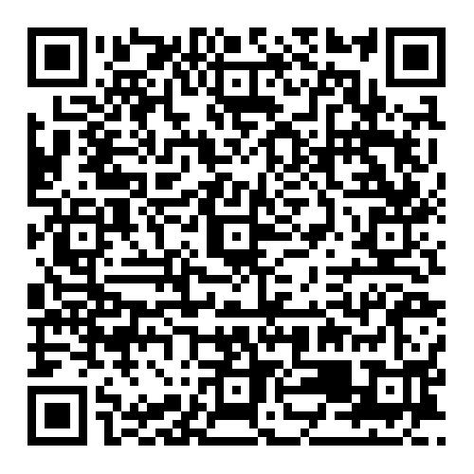
Kva får du vite i dag?
Kort om konfirmanttida
Dei ulike delane av konfirmantåret
Viktige datoar
Spørsmål og svar
Kyrkja.no/konfirmantiørsta2025

Slide 3
Kvar finn vi informasjon?
Kyrkja.no/ørsta
Kyrkja.no/konfirmantiørsta2025
Korleis deler vi informasjon: På nettsida ligg nesten alle datoar og oppmøtestadar allereie no + konfirmanthefte 2024/25 blir delt ut
Mål: Færre e-postar, lettare å halde oversikt for alle, all informasjon tilgjengeleg til ei kvar tid uansett kvar ein er.
Før ei samling: vi sender sms med påminning og link til det som skal skje- gå inn og les!
Fungerer det?!?

Slide 4
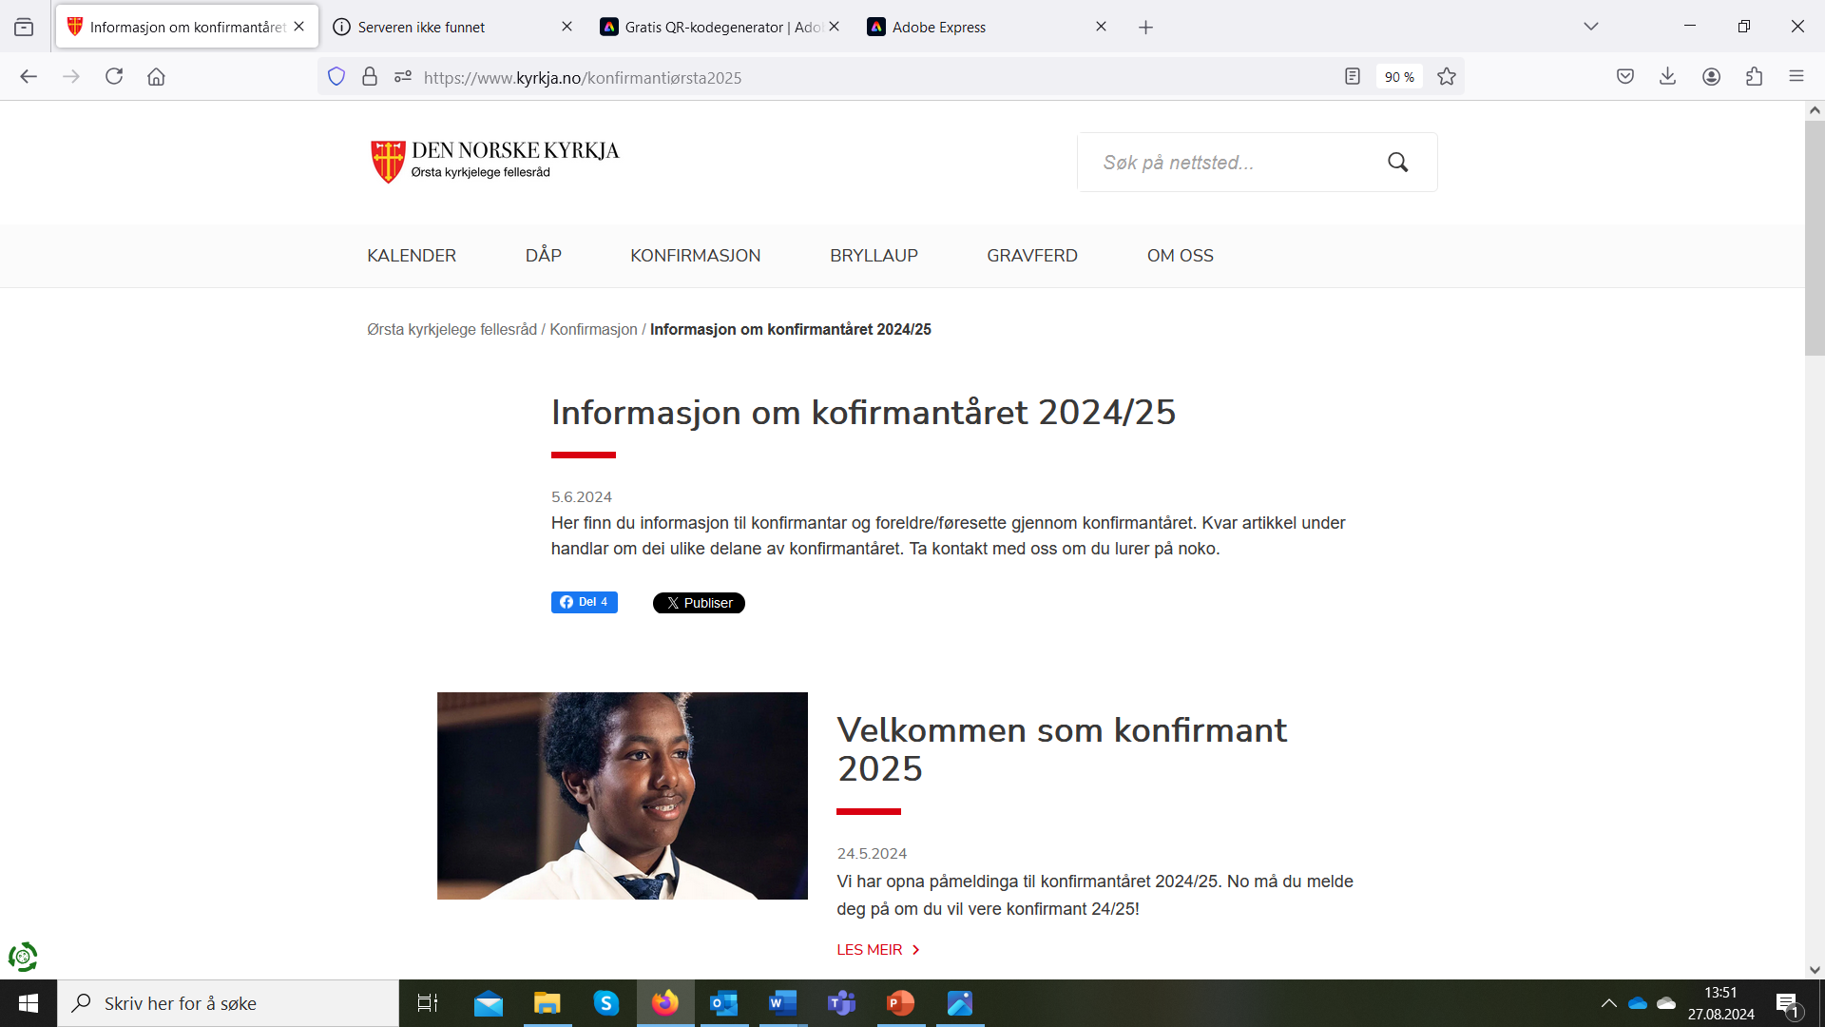



Slide 5
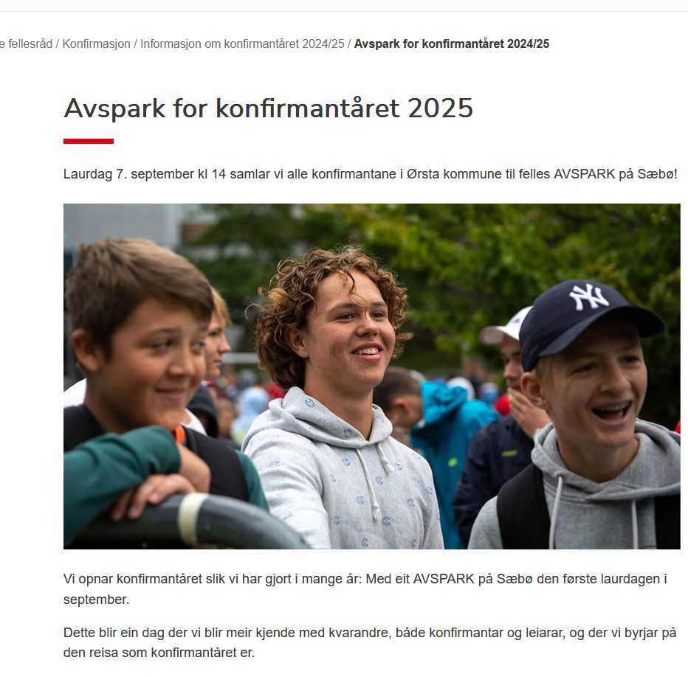
1: AVSPARK
Første samling for alle konfirmantar i Ørsta- ein kjekk start!
På Sæbø laurdag 7.9 kl 14-18
Kva er programmet, kva skal vi ta med osv? Sjekk nettsida når du får sms!

Slide 6
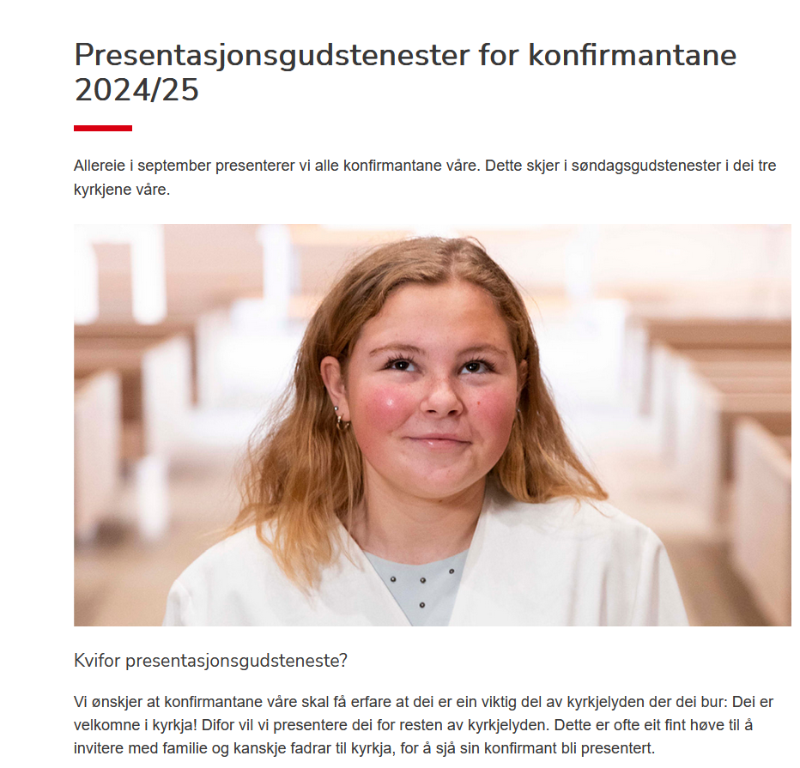
2: Presentasjonsgudsteneste
Konfirmantane blir presentert for kyrkjelyden i ei gudsteneste i kyrkja.
Klassevis
Ørsta 9 A, B, C: 8.september kl 11
Vartdal: 15.september kl 1930
Ørsta 9 D og E: 22.september kl 11
Oppmøte til gudstenesta startar, sit saman med dei du ønskjer. Ingen førebuingar, ingen oppgåver anna enn å komme fram når namnet blir lest!
Meir info? nettsida, såklart!

Slide 7
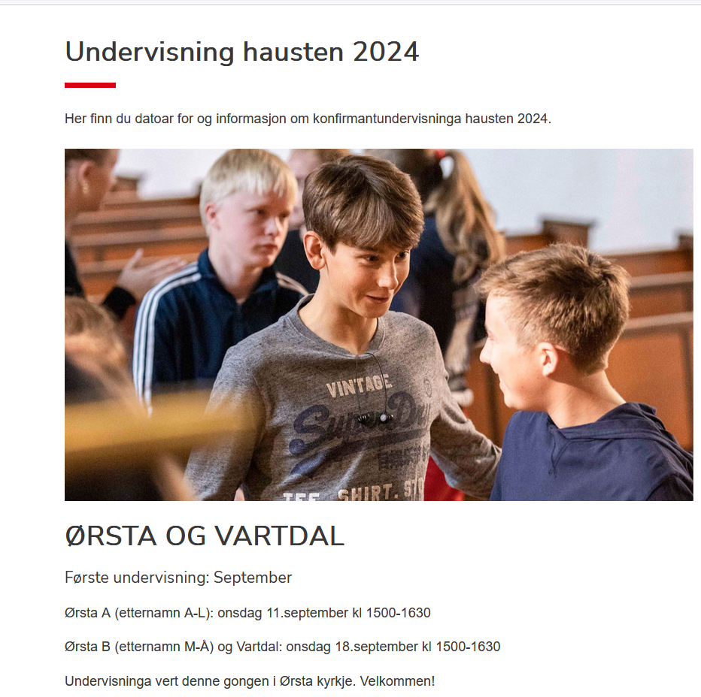
3: Undervisning
3 onsdagsettermiddagar i haust + 3 i vår
Delt i Ørsta A (etternamn A-L) og Ørsta B (etternamn M-Å) + Vartdal
Vi går bort frå klassevis undervisning
Kvar gong: leikar, samling, undervisnining, gruppetid. Faste leiarar: Caroline, Kristian, Arne, Espen + andre
I Ørsta kyrkje eller på Ørsta bedehus
Før kvar samling: SMS med link til nettsida. Info om kvar, kva du må ta med osv.
Meld frå om sjukdom o.a.!

Slide 8
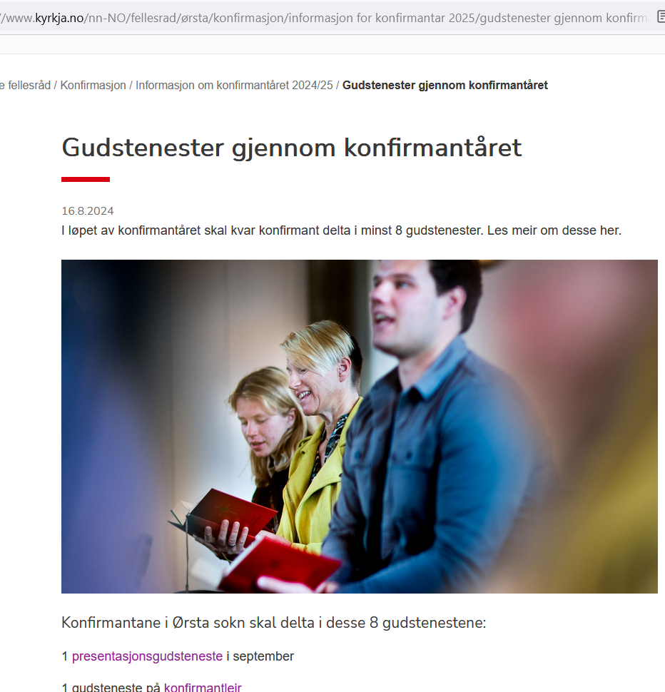
4: Gudstenester
8 gudstenester i løpet av året
1 presentasjonsgudsteneste i september
1 gudsteneste på konfirmantleir
1 gudsteneste som medhjelpar
4 Fritt valde gudstenester
1 konfirmasjonsgudsteneste
Vartdal: 1 lysmesse i desember, 3 fritt valde

Slide 9
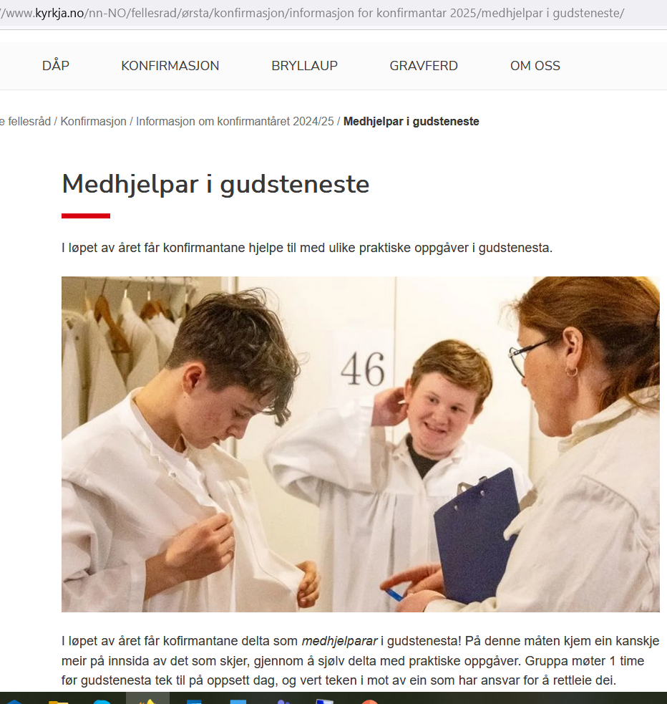
5: Medhjelpar i gudsteneste
Praktiske oppgåver i gudstenesta
Ørsta og Vartdal: 1 gong kvar, oversikt/ liste frå oktober til april, denne kjem på E-POST!
Konfirmantane kan byte seg i mellom dersom oppsett dag ikkje passar.
Foreldre/føresette får nokre gongar oppgåver med kyrkjekaffi.

Slide 10
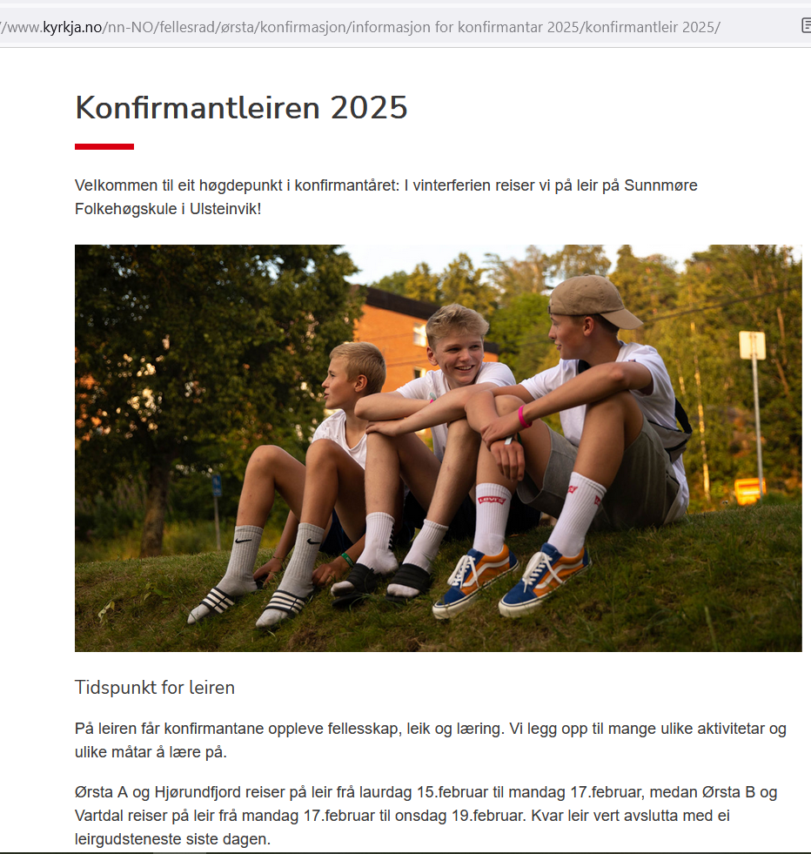
6: Konfirmantleir
To leirar i vinterferien i februar 2025
Ørsta A + Hjørundfjord, leir 1 15.-17.2
Ørsta B + Vartdal, leir 2 17.-19.2
På SUFH i Ulsteinvik
Nattevakt!
Ta kontakt med oss tidleg om det er noko vi bør vite om!
I god tid før leir: Meir informasjon på nettsida.

Slide 11
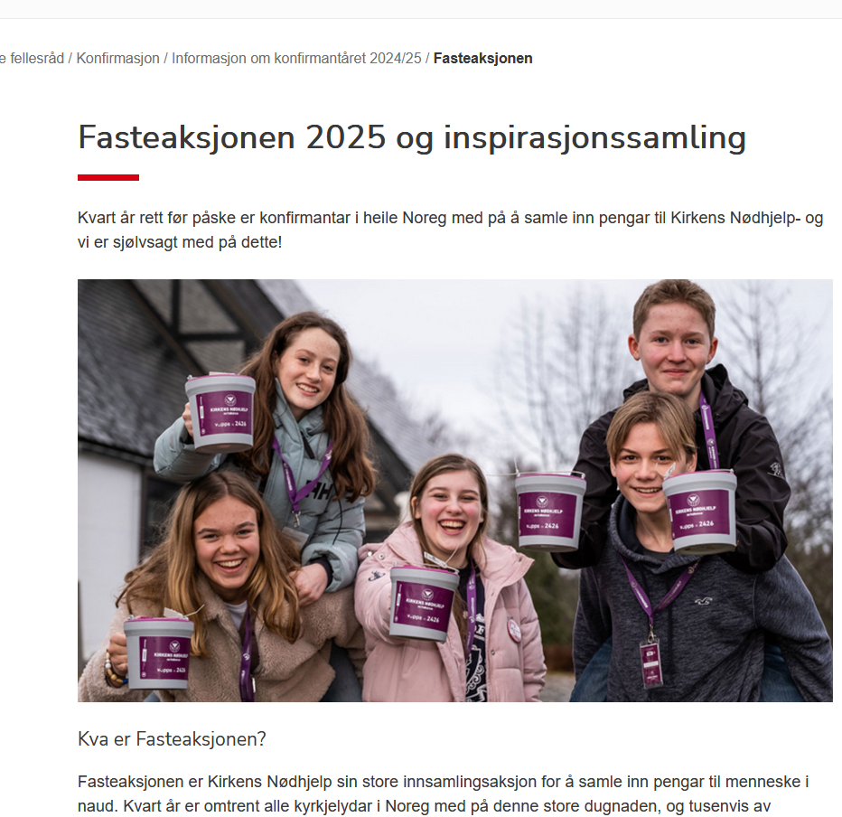
7: Fasteaksjonen
Innsamlingsaksjon til Kirkens Nødhjelp rett før påske
Inspirasjonssamling og undervisning laurdag 5.april
Sjølve aksjonen: Tysdag 8.april, frå ca kl 17
Føresette er med som sjåførar mm.
Vi gjer ein innsats for andre!

Slide 12
Og så kjem høgdepunktet…..

Slide 13
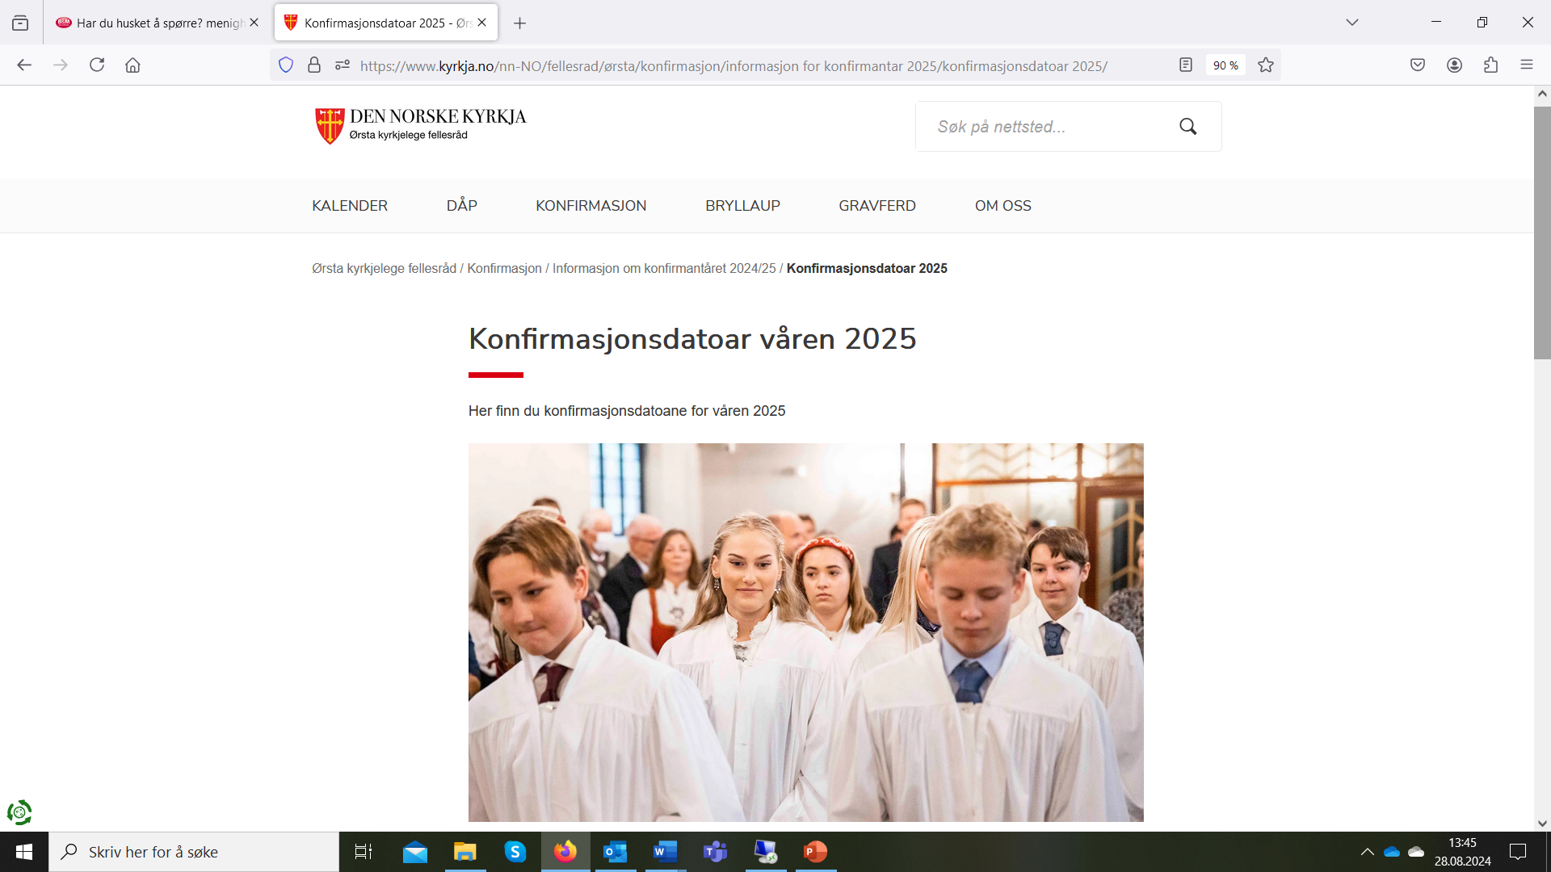

Slide 14
8: Konfirmasjonsdagen 2025
Vartdal kyrkje : søndag 27.april
Ørsta kyrkje :
9A + ope: laurdag 3.mai
9B og 9C: søndag 4.mai
9D og 9E: søndag 11.mai
Øving, kappeprøving og fotografering i vekene før
Ein høgtidsdag for alle!
Klassevis konfirmasjon
Ta kontakt med oss så tidleg som råd om de har spørsmål!

Slide 15
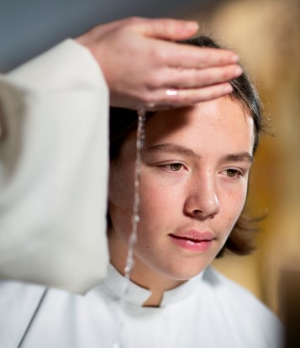
Dåp før konfirmasjon?
Kvart: 41 000 konfirmantar i Noreg
1000 av desse blir døypt i løpet av året!
I Ørsta: konfirmantdåp i kveldsgudsteneste søndag 17.november
Vi kontaktar dei dette gjeld!

Slide 16
Velkommen som konfirmant!
Kyrkja.no/ørsta
kyrkja.no/konfirmantiørsta2025

